Slide 1

Energoefektivitāte praksē
Mērījumi, aprēķini un finansējums

Slide 2







Ko vēlās rūpnīcas vadītājs?
Efektivitāte un produktivitāte: Vadītājam svarīgi, lai ražošanas procesi būtu maksimāli efektīvi, novēršot izšķērdēšanu un minimizējot izmaksas.
Kvalitāte: Produkcijas kvalitāte ir galvenais faktors, lai uzturētu klientu apmierinātību un reputāciju tirgū. Vadītājs vēlas pārliecināties, ka produkti atbilst standartiem un specifikācijām.
Darbinieku apmierinātība un drošība: Labas attiecības ar darbiniekiem un droša darba vide ir prioritāte, jo tas veicina augstāku produktivitāti un mazina risku negadījumiem.
Tehnoloģiskie uzlabojumi: Vadītājs ir ieinteresēts modernizēt ražošanas procesus ar jauniem tehnoloģiskiem risinājumiem, lai samazinātu izmaksas un palielinātu ražošanas kapacitāti.
Atbilstība likumiem un noteikumiem: Rūpnīcas vadītājs vēlas nodrošināt, ka rūpnīca darbojas saskaņā ar visām nozares prasībām, vides un darba aizsardzības normām.
Rentabilitāte: Vadītājs vēlas palielināt uzņēmuma peļņu, optimizējot ražošanas izmaksas un meklējot jaunas tirgus iespējas.

Slide 3



Process…
Solis: | Esošās situācijas novērtējums |  | Tehnoloģiju piegādātāja izvēle | Energoefektivitātes pasākumu īstenošana
 | Procesi, iekārtas, mērījumi. | Ēku norobežojošās konstrukcijas un klimata nodrošināšanas iekārtas. | Atbilstoši veiktajam izvērtējamam un uzņēmuma stratēģija lemj par prioritārajiem pasākumiem. | Salīdzina esošā tehnoloģiskā procesa patēriņu gadā ar jauno.
Veic: | Uzņēmumu energoauditori. Akreditēti 8 komersanti. | Neatkarīgi eksperti ēku energoefektivitātes jomā. | Tehnoloģijas piegādātājs sniedz iekārtas tehnisko specifikāciju un izmaksas. | Uzņēmumu un ēku energoauditori veic atzinuma sagatavošanu par prognozēto ietaupījumu atticīgajā sfērā.
Finansējums | ALTUM Energogrants 85 % apmērā. |  |  | ALTUM aizdevums ar kapitāla atlaidi 30%

Slide 4
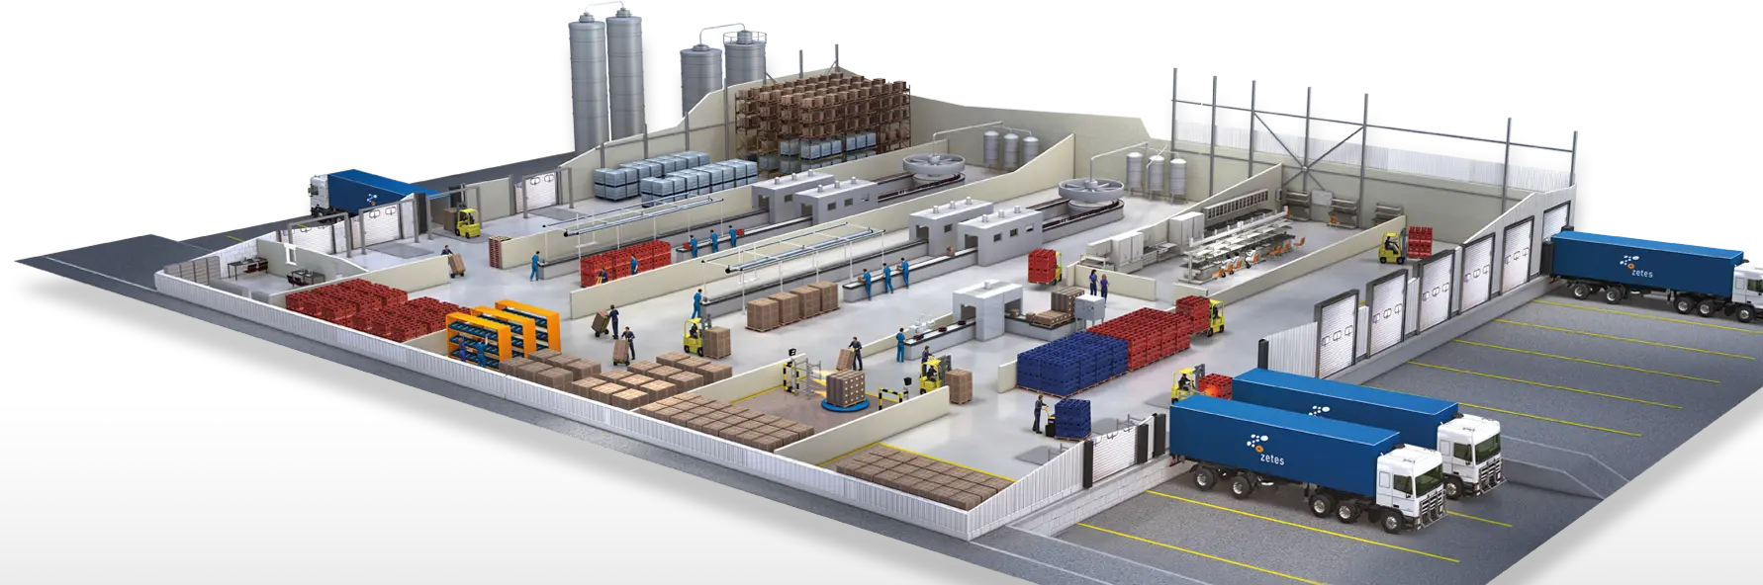

Elektrības sistēmas
Zudumi elektriskajos tīklos (pretestība, transformācijas zudumi)
Neefektīvs apgaismojums un elektroiekārtu izmantošana
Siltuma un dzesēšanas sistēmas
Siltuma zudumi no neizolētiem cauruļvadiem un iekārtām
Nepareizi noregulētas apkures un dzesēšanas sistēmas
Gaisa un ventilācijas sistēmas
Zudumi saspiestā gaisa sistēmās (noplūdes, spiediena zudumi)
Ventilācijas gaisa noplūdes un nepietiekama rekuperācija
Ēkas norobežojošās konstrukcijas
Siltuma zudumi caur sienām, jumtiem, grīdām, logiem un durvīm
Ventilācijas sistēmu siltuma zudumi
Elektroenerģija
Siltumenerģija
Degviela

Slide 5
Rūpnieciskās iekārtas un procesi
Iekārtu zema efektivitāte (novecojušas tehnoloģijas, slikts tehniskais stāvoklis)
Iekārtu dīkstāves un enerģijas patēriņš tukšgaitā
Neizmantotā enerģija no rūpnieciskajiem procesiem (neizmantotais siltums)
Cilvēciskie faktori un vadības sistēmas
Nepareiza iekārtu vai sistēmu vadība un kontrole
Nepietiekama uzraudzība un enerģijas izsekošana
Elektroenerģija
Siltumenerģija
Degviela

Slide 6
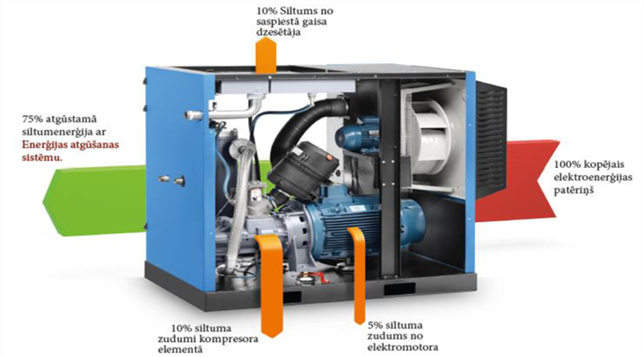
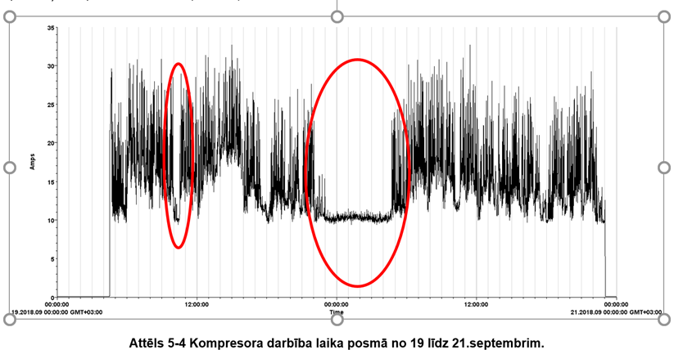
Piemēri
Saspiestā gaisa sistēma
Izslēgšana nakts laikā un brīvdienās. Ietaupījums 1350 Eur/gadā >1 g.
Siltuma atgūšana uzsildot karsto ūdeni. Ietaupījums 2200 Eur/gadā >1 g.
Gaisa noplūžu novēršana. Ietaupījums 1400 Eur/gadā >1 g.
Kompresora maiņa izvēloties energoefektīvāku. Ietaupījums 1200 Eur/gadā >4 g.
KOMPRESORI

Slide 7
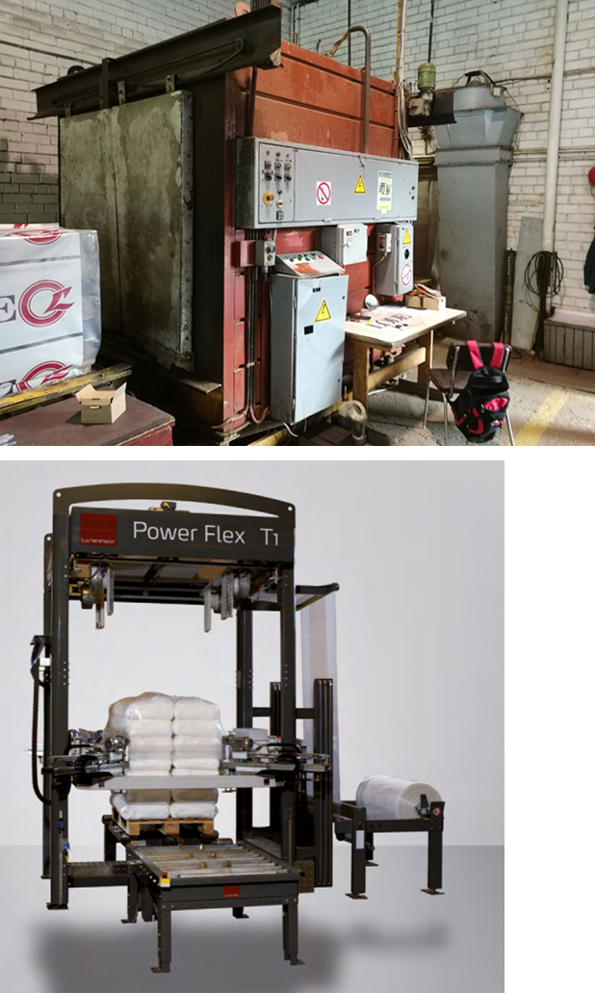
Piemēri
Gatavās produkcijas pakotāja nomaiņa
Nepieciešamie ieguldījumi 110000 Eur. Ietaupījums 43321 Eur/gadā >3 g.
Pakošanas iekārta

Slide 8
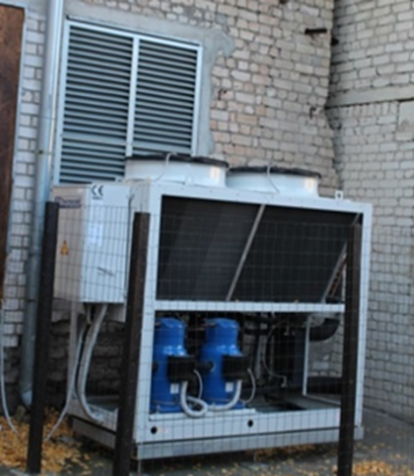

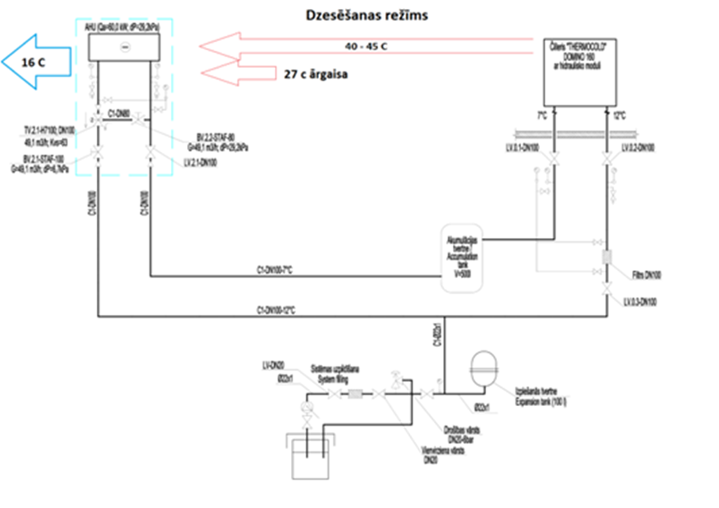
Piemēri
Iekārtu konflikts ‘Skats no malas’
Dzesēšana

Slide 9
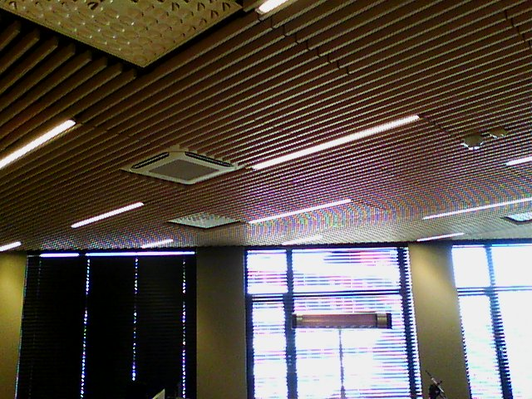
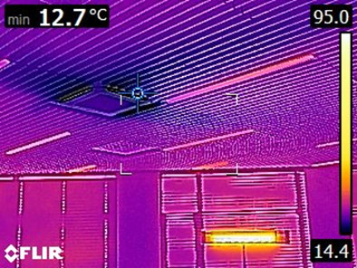
Piemēri
Iekārtu konflikts ‘Skats no malas’
Sildīšana / Dzesēšana

Slide 10
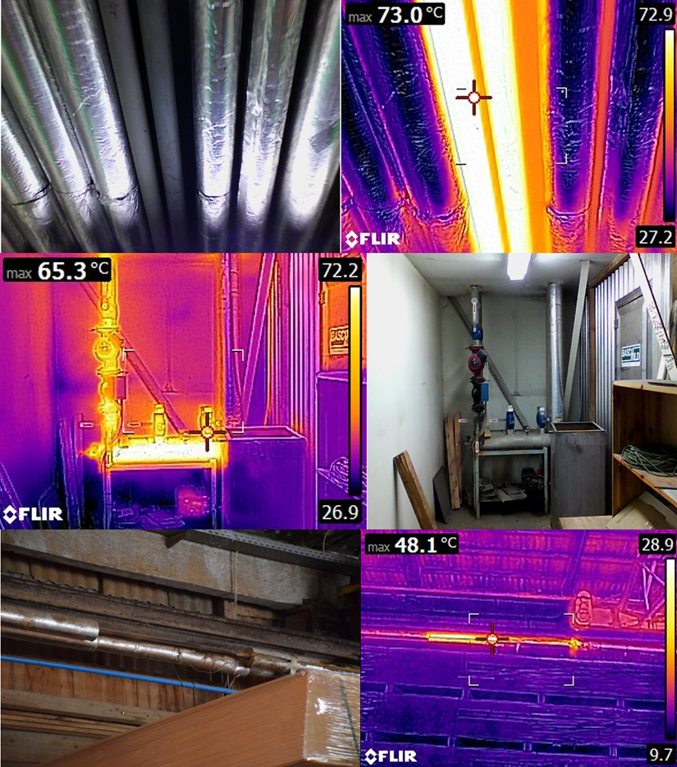
Piemēri
Cauruļvadu siltināšana
Nepieciešamie ieguldījumi 500 Eur. Ietaupījums 540 Eur/gadā >1 g.
Izolācija

Slide 11
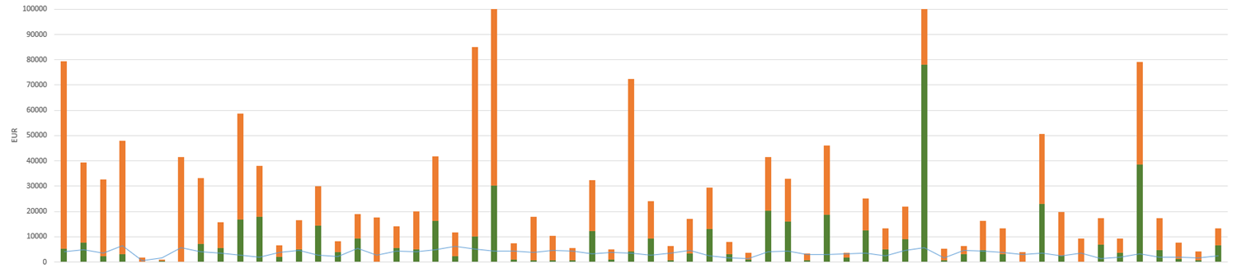
Uzņēmumu energoauditos sasniegtais ietaupījums 1 un 4 gados.
Pasākumi ar atmaksāšanās laiku mazāku par gadu.
Pasākumi ar atmaksāšanās laiku mazāku par 4 gadiem.
Energoaudita izmaksas

Slide 12
Process…
Solis: | Esošās situācijas novērtējums |  | Tehnoloģiju piegādātāja izvēle | Energoefektivitātes pasākumu īstenošana
 | Procesi, iekārtas, mērījumi. | Ēku norobežojošās konstrukcijas un klimata nodrošināšanas iekārtas. | Atbilstoši veiktajam izvērtējumam un uzņēmuma stratēģijai tiek pieņemti lēmumi par prioritārajiem pasākumiem. | Salīdzina esošā tehnoloģiskā procesa gada patēriņu ar jaunā procesa patēriņu.
Veic: | Uzņēmumu energoauditori. Akreditēti 8 komersanti. | Neatkarīgi eksperti ēku energoefektivitātes jomā. | Tehnoloģijas piegādātājs sniedz iekārtas tehnisko specifikāciju un izmaksas. | Uzņēmumu un ēku energoauditori sagatavo atzinumu par prognozēto ietaupījumu attiecīgajā jomā.
Finansējums | ALTUM Energogrants 85 % apmērā. |  |  | ALTUM aizdevums ar kapitāla atlaidi 30%

Slide 13
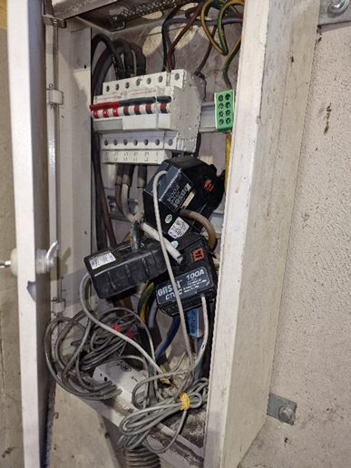
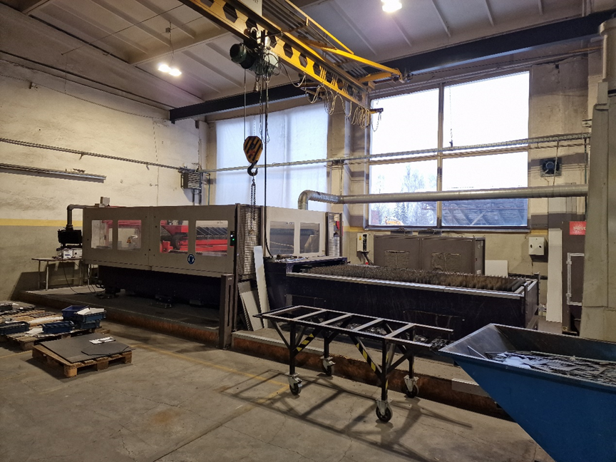
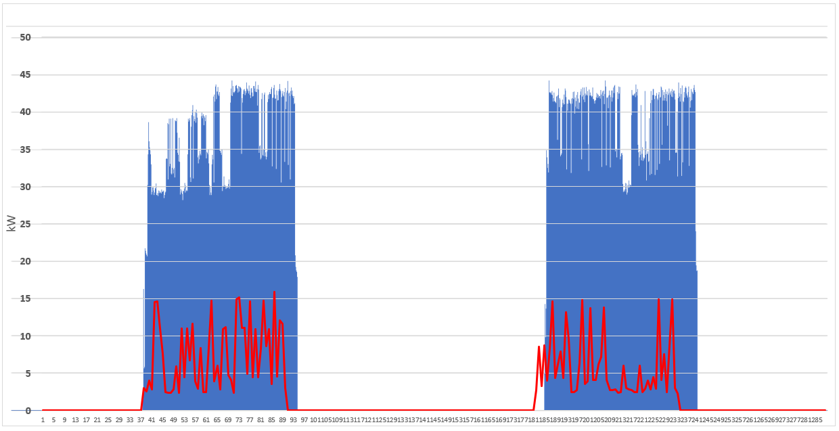
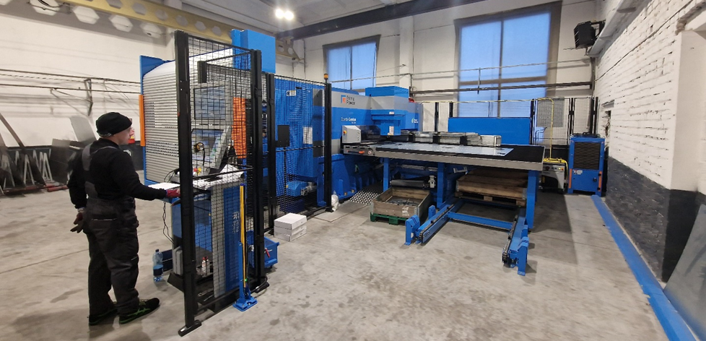
Atzinumi
Lāzera griešanas iekārta
Mērījumu veikšana esošai iekārtai, produkcijas uzskaite. Salīdzināšana ar iekārtas piegādātāja apliecināto patēriņu uz produkcijas vienību.
Jaunās iekārtas mērījumu veikšana
ALTUM kapitāla atlaide 30%

Slide 14
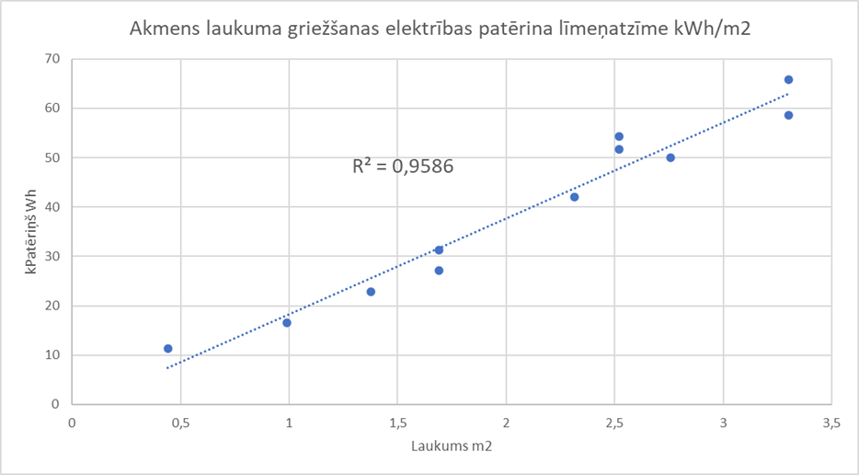
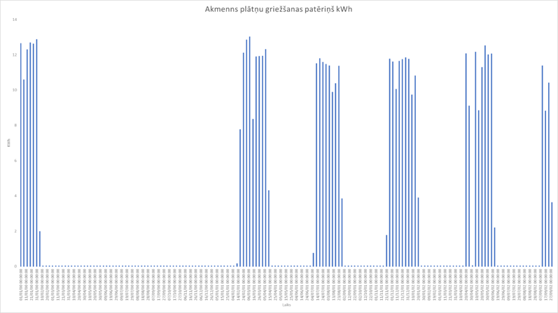
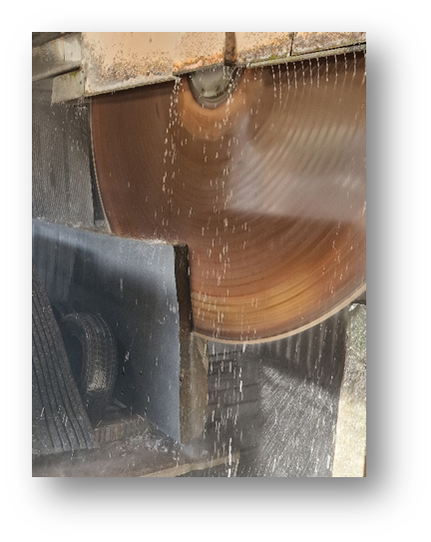
Atzinumi
Akmens griešanas iekārta
Mērījumu veikšana esošai iekārtai, produkcijas uzskaite. Salīdzināšana ar iekārtas piegādātāja apliecināto patēriņu uz produkcijas vienību.
Jaunās iekārtas mērījumu veikšana
ALTUM kapitāla atlaide 30%

Slide 15
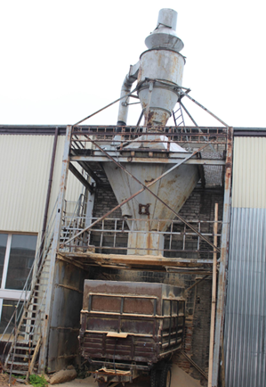
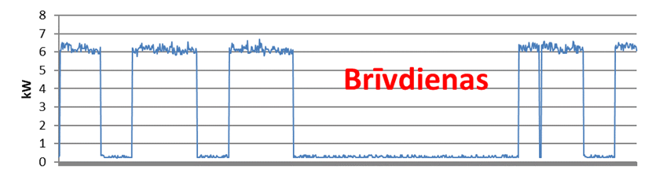
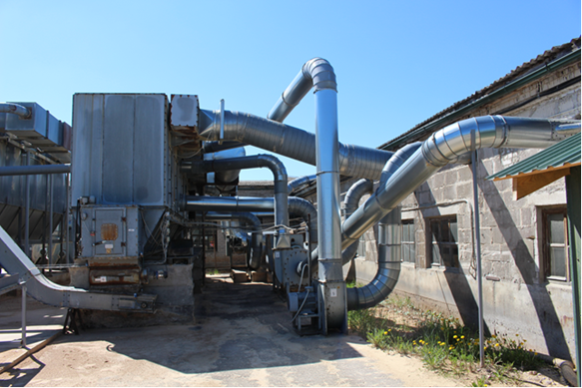
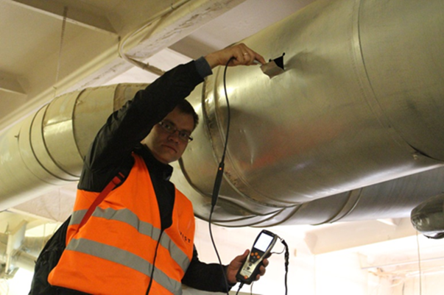
Atzinumi
Aspirācijas sistēmas elektroenerģijas patēriņa mērījumi

Slide 16
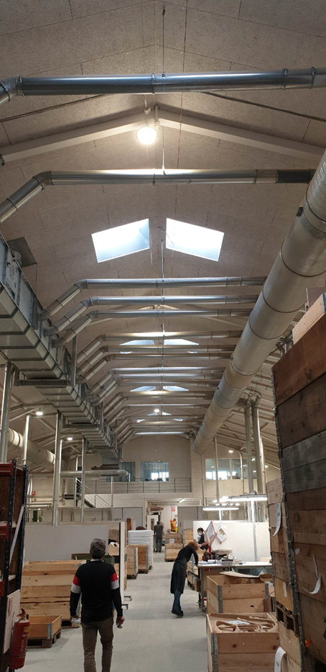
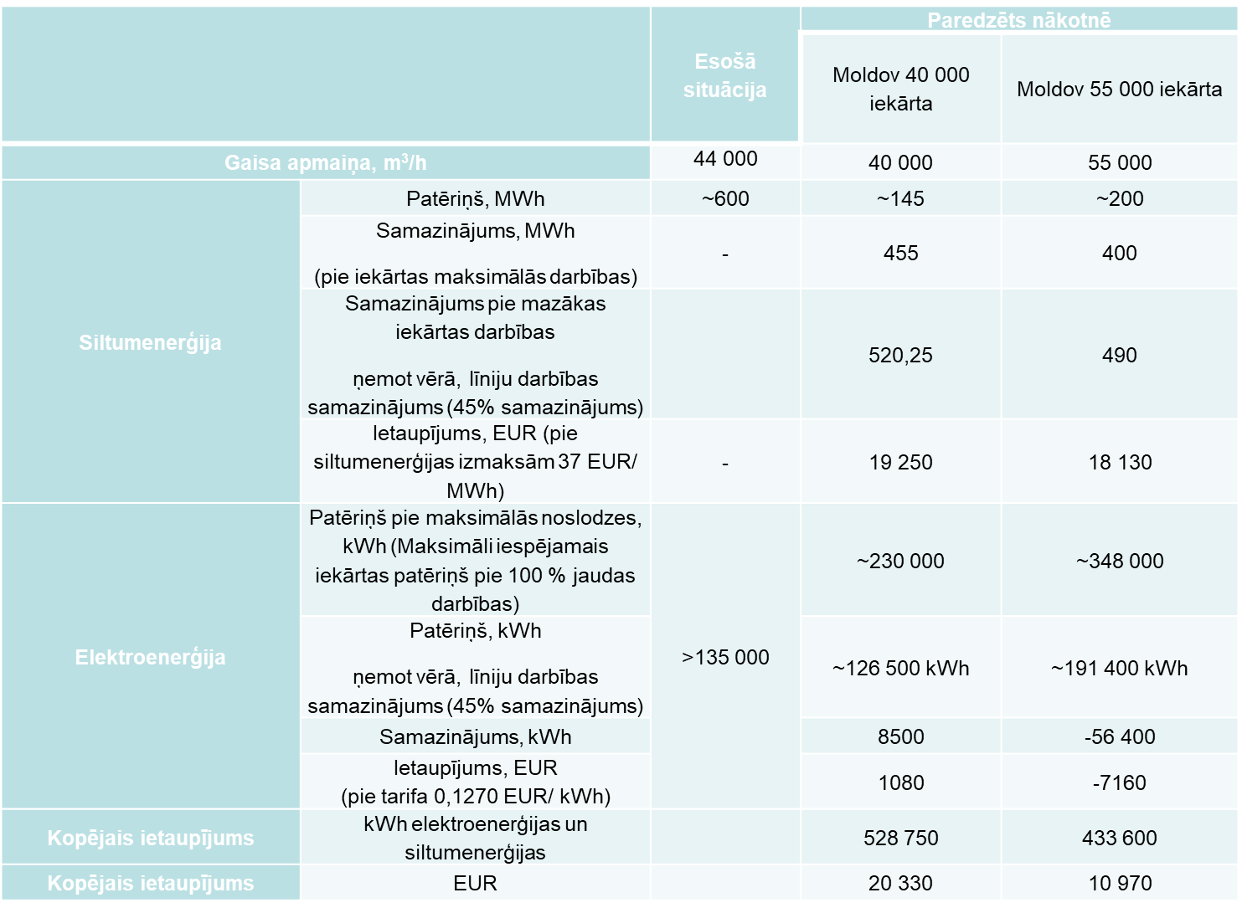

Slide 17
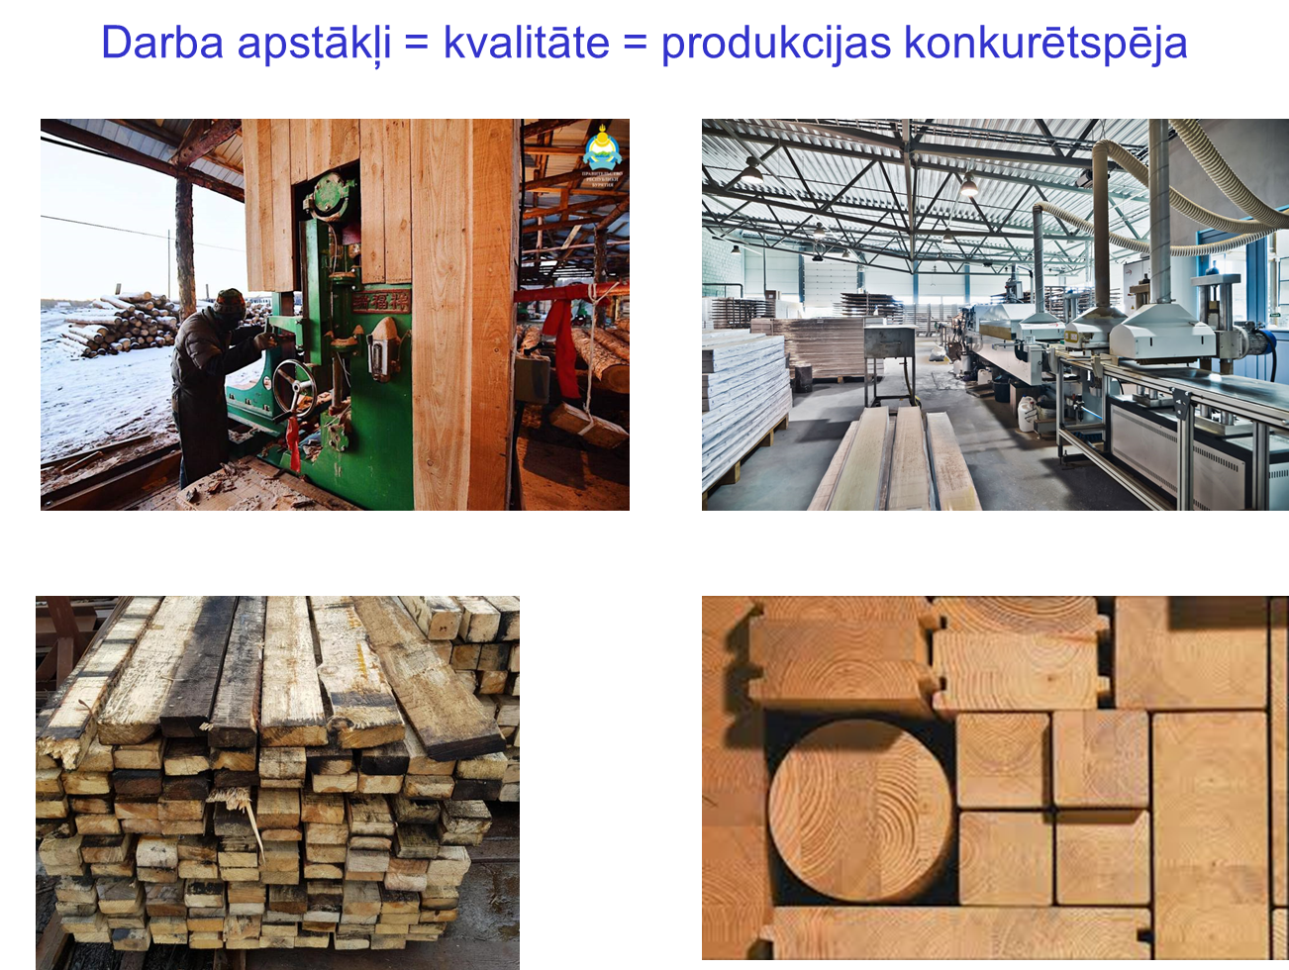

Slide 18

Ko iegūst rūpnīca.
Efektivitāte un produktivitāte: Vadītājam svarīgi, lai ražošanas procesi būtu maksimāli efektīvi, novēršot izšķērdēšanu un minimizējot izmaksas.
Kvalitāte: Produkcijas kvalitāte ir galvenais faktors, lai uzturētu klientu apmierinātību un reputāciju tirgū. Vadītājs vēlas pārliecināties, ka produkti atbilst standartiem un specifikācijām.
Darbinieku apmierinātība un drošība: Labas attiecības ar darbiniekiem un droša darba vide ir prioritāte, jo tas veicina augstāku produktivitāti un mazina risku negadījumiem.
Tehnoloģiskie uzlabojumi: Vadītājs ir ieinteresēts modernizēt ražošanas procesus ar jauniem tehnoloģiskiem risinājumiem, lai samazinātu izmaksas un palielinātu ražošanas kapacitāti.
Atbilstība likumiem un noteikumiem: Rūpnīcas vadītājs vēlas nodrošināt, ka rūpnīca darbojas saskaņā ar visām nozares prasībām, vides un darba aizsardzības normām.
Rentabilitāte: Vadītājs vēlas palielināt uzņēmuma peļņu, optimizējot ražošanas izmaksas un meklējot jaunas tirgus iespējas.

Slide 19
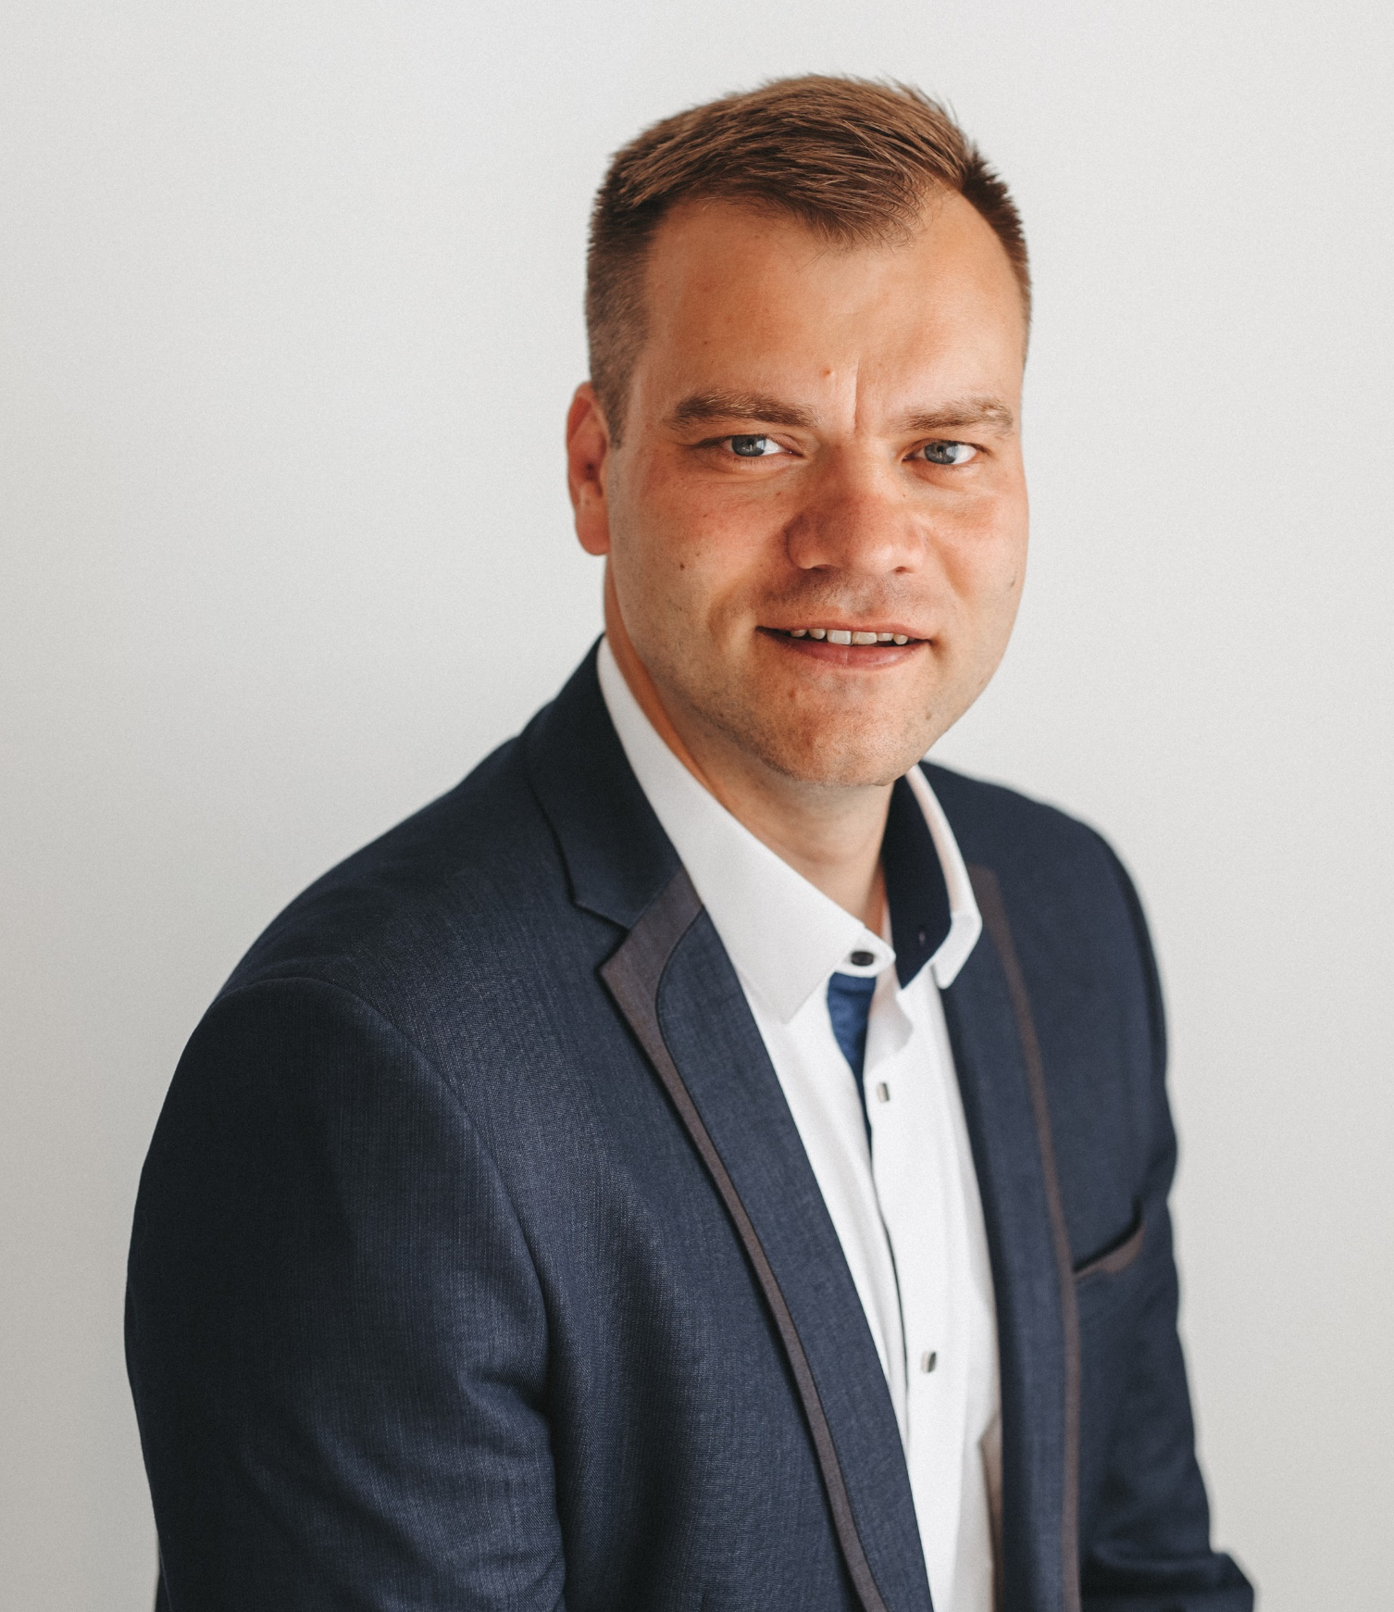
Jautājumi?
Artūrs Kamenders
  T.: +371 27036603
  M.: akamenders@tuv-nord.lv

